Slide 1

Introduction à CSS

Slide 2
C’est quoi CSS ?
C.S.S.
→ Cascading Style Sheet ( ͡❛ ͜ʖ ͡❛)
Décrit comment les éléments HTML doivent être affichés. (Couleur, taille, bordures, position, etc.)
Peut décrire l’affichage de plusieurs pages à la fois ! (Économie de temps et de code)
Fonctionne avec des sélecteurs et des règles.

Slide 3
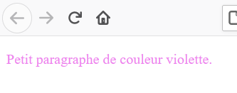
C’est quoi CSS ?
Exemple simple :
color:violet; est un petit morceau de CSS qui change
le style de notre paragraphe.

Slide 4
Syntaxe de CSS
Chaque modification appliquée à un élément est représentée par une règle
Cette règle est composée d’un attribut et d’une valeur :
Quelques exemples :
color : blue ;
border : solid black 3px ;
text-decoration : none ;
font-weight : bold ;
Deux points séparent l’attribut et sa valeur et un point-virgule conclut la règle.

Slide 5

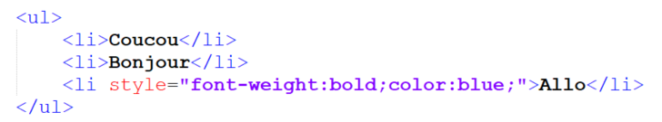
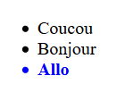
CSS Intraligne
Manière #1 d’appliquer une règle CSS : CSS Intraligne
On glisse la ou les règles CSS dans l’attribut style d’une balise ouvrante.
Comme pour tout attribut, les règles CSS devront être entourées de guillemets.

Slide 6
CSS interne
Manière #2 d’appliquer une règle CSS : CSS interne.
Pour comprendre cette deuxième manière, nous allons devoir aborder les sélecteurs CSS.
Un sélecteur permet d’indiquer à quel(s) élément(s) HTML des règles CSS doivent être appliquées.
Voici la syntaxe à respecter pour le CSS interne :
sélecteur {
attribut : valeur ;
attribut : valeur ;
attribut : valeur ;
}

Slide 7
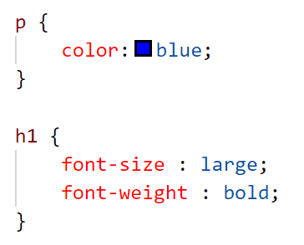
CSS interne (Sélecteurs)
Type 1 de sélecteur : Sélecteur élément
Ce type de sélecteur correspond exactement au nom de l’élément HTML auquel le CSS doit être appliqué.
Pour appliquer un style (un ensemble de règles CSS) à toutes les balises <p>, le sélecteur sera tout simplement p.
Pour appliquer un style à toutes les balises <h1>, le sélecteur sera h1.
Exemple :
Ce petit carré bleu est un échantillon de la couleur automatiquement généré par VS Code.

Slide 8
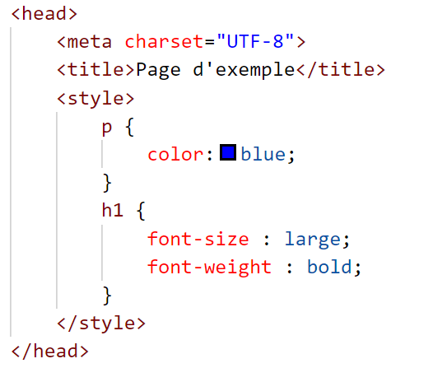
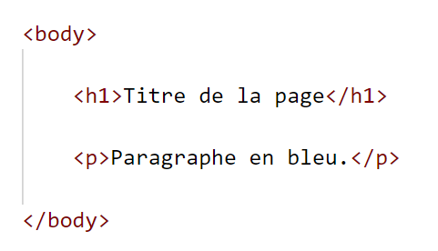
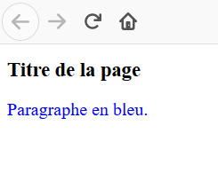
CSS interne (Sélecteurs)
Où insère-t-on le CSS interne avec les sélecteurs ?
Dans le <head>, dans une balise qu’on nomme <style> :

Slide 9
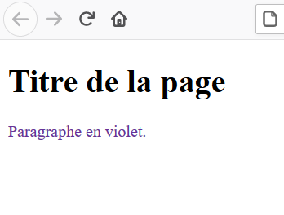
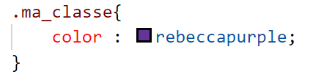
CSS interne (Sélecteurs)
Type 2 de sélecteur : Sélecteur classe
Ce type de sélecteur peut avoir n’importe quel nom, mais il doit être appliqué aux éléments concernés grâce à l’attribut class.
Remarquez que ce sélecteur DOIT être précédé d’un point. Cela dit, quand on précise le nom de la classe dans l’attribut class, on ne met pas de point.
On peut appliquer cette classe à autant d’éléments qu’on le souhaite !

Slide 10
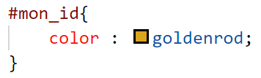
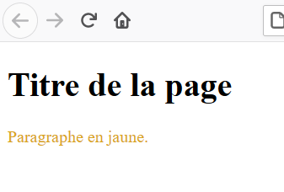

CSS interne (Sélecteurs)
Type 3 de sélecteur : Sélecteur id
Ce type de sélecteur peut avoir n’importe quel nom, mais il doit être appliqué à l’élément concerné grâce à l’attribut id.
Remarquez que ce sélecteur doit être précédé d’un dièse. Cela dit, quand on précise le nom de l’id dans l’attribut id, on ne met pas de dièse.
La différence avec une classe : On ne peut l’appliquer qu’à un seul élément par page Web !

Slide 11
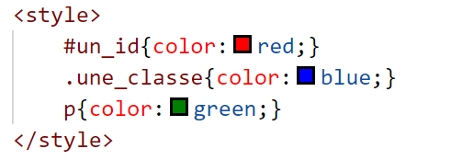

CSS interne (Sélecteurs)
Tous les éléments HTML peuvent avoir un id et / ou une classe.
Un élément HTML peut avoir plusieurs classes et un seul id.
Séparez simplement vos classes par des espaces.
S’il y a un conflit de style, la priorité respectée sera la suivante :
Style intraligne > ID > Classe > Élément

Slide 12
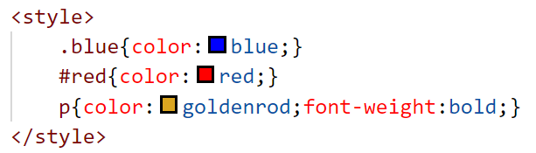
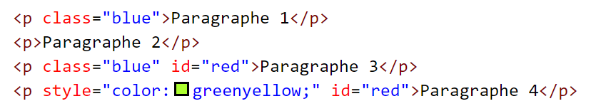
Question de priorité
De quelle couleur sera chaque paragraphe ?

Slide 13
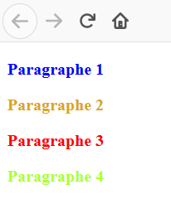
Question de priorité
De quelle couleur sera chaque paragraphe ?

Slide 14
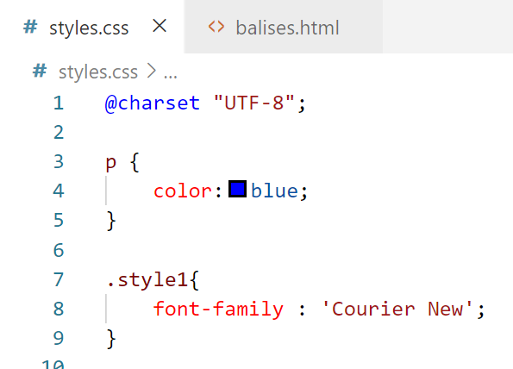
CSS externe
Manière #3 d’appliquer du CSS : CSS externe.
Fonctionne exactement comme le CSS interne … mais au lieu de glisser du CSS dans <style> dans le <head> … on va l’insérer dans un autre fichier.
C’est un fichier avec l’extension .css
On y glisse nos sélecteurs et nos règles CSS
comme dans le <head>, mais on doit insérer
une ligne supplémentaire au tout début :
@charset "UTF-8";
Cette ligne sert simplement à indiquer la
famille de caractères du fichier css.

Slide 15
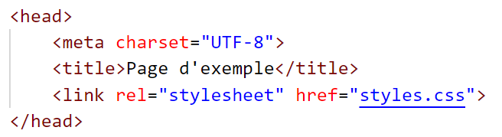
CSS externe
Par contre, ce fichier doit être « associé » à notre page Web pour fonctionner.
On utilise pour ça l’élément link dans le <head>.
Ce lien relatif vers notre fichier CSS externe fonctionne car le fichier CSS est dans le même dossier que la page Web ! (Fonctionne comme les éléments img et les éléments a)
Cet attribut permet de spécifier le type de relation avec le fichier associé. Dans ce cas-ci, c’est une feuille de styles.

Slide 16
CSS
Quelle manière faut-il privilégier ?
CSS externe (fichier séparé) : À privilégier ! Cela permet de réunir le CSS de plusieurs pages Web dans un seul fichier et cela encourager à uniformiser les styles d’un site Web avec plusieurs pages.
CSS interne (dans le head) : À éviter, mais parfois pratique. Si une page Web se distingue fortement des autres en raison de son contenu, du CSS interne peut être pertinent… Cela évite de mettre du CSS qui ne servira qu’à une seule page dans un fichier CSS commun.
CSS intraligne (dans la balise concernée avec style="…") : À éviter ! Si un élément est très particulier et a besoin d’une règle unique, le CSS intraligne dépanne… mais il faut tenter de trouver une solution plus globale si possible.
Dans le cadre du cours, nous utiliserons les trois manières à des fins pédagogiques.

Slide 17
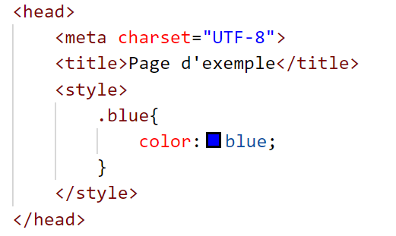
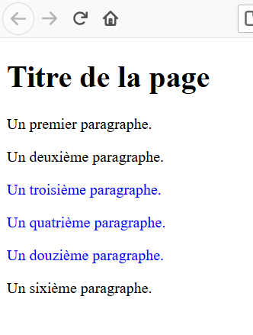
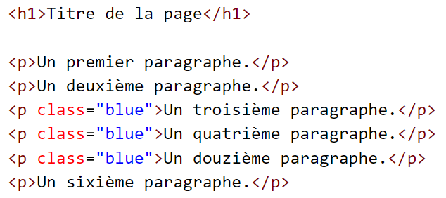
Éléments de groupement
Disons qu’on souhaite appliquer un style à quelques paragraphes précis …

Slide 18
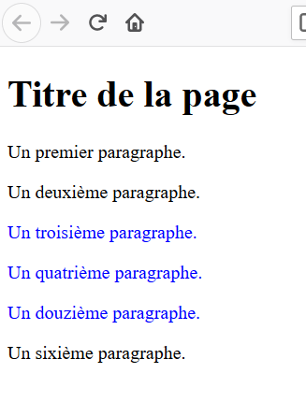
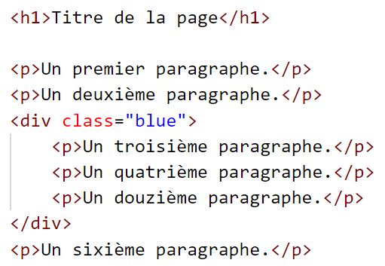
Éléments de groupement
Élément div :
Permet (entre autre) d’appliquer un style à plusieurs balises simultanément.
Pas besoin d’appliquer la classe à chaque élément p.

Slide 19
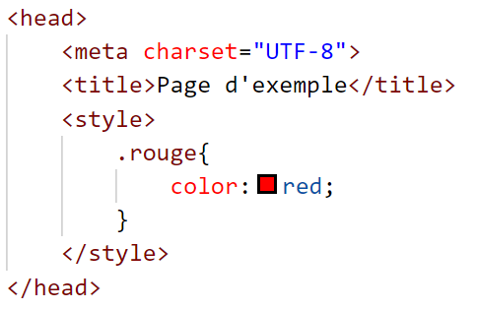
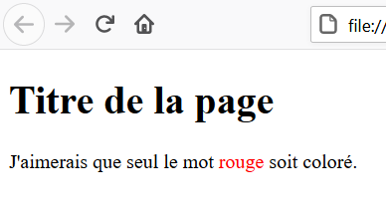
Éléments de groupement
Élément span :
Similaire à div … mais pour une portion de texte !

Slide 20
Éléments de groupement
Il existe d’autres éléments de groupement comme div et span… mais ils sont « sémantiques ».
Les éléments div et span ne sont pas sémantiques : Ils sont utilitaires / pratiques, ils nous permettent de grouper du texte ou des éléments.
Les éléments header, nav, main et footer sont sémantiques : Ils donnent une signification aux éléments qu’ils regroupent et ne devrait être utilisés qu’une fois par page Web chacun. (Sauf nav)
En terme d’utilité, ils sont similaires à div : ils regroupent des éléments.
Par contre : La sémantique / signification qu’ils ajoutent à leur section de la page Web offre des avantages au niveau de l’accessibilité. (Accès au contenu pour les utilisateurs avec handicap)

Slide 21
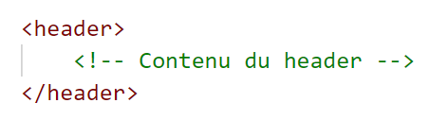
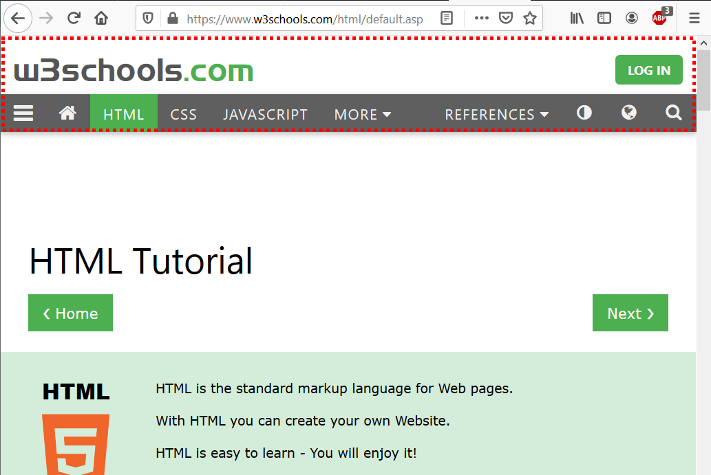
Éléments de groupement
L’élément header : En-tête de la page. Souvent commun à toutes les pages d’un site Web. Contient titres, bannières, logos, etc.
Encadré en rouge ici :

Slide 22
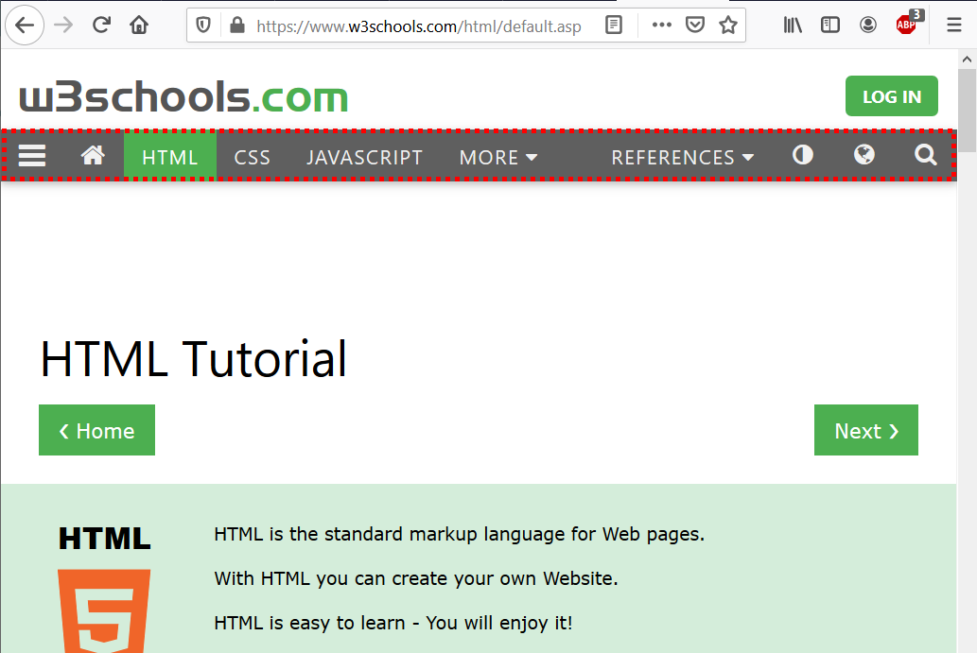
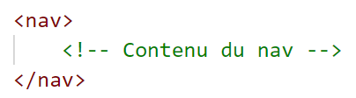
Éléments de groupement
L’élément nav : Contient le menu de navigation (généralement avec des boutons) vers les autres pages principales du site Web.
Parfois intégré à l’intérieur du header, parfois non.
Parfois horizontal, parfois vertical.
Encadré en rouge dans l’extrait ci-contre.
Il peut y en avoir plusieurs dans une page.

Slide 23
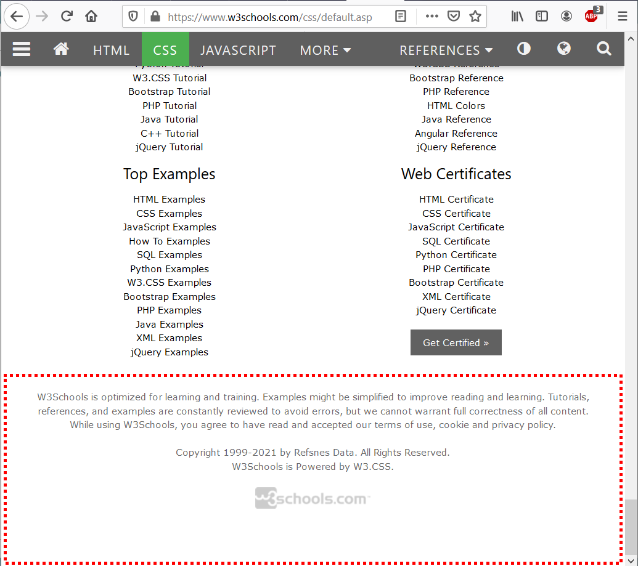
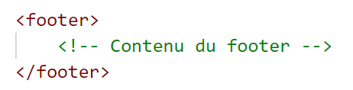
Éléments de groupement
Élément footer : Pied de page, souvent commun à toutes les pages d’un Site Web. Contient logo, copyrights, « à propos », etc.
Encadré en rouge ici :

Slide 24
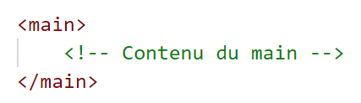
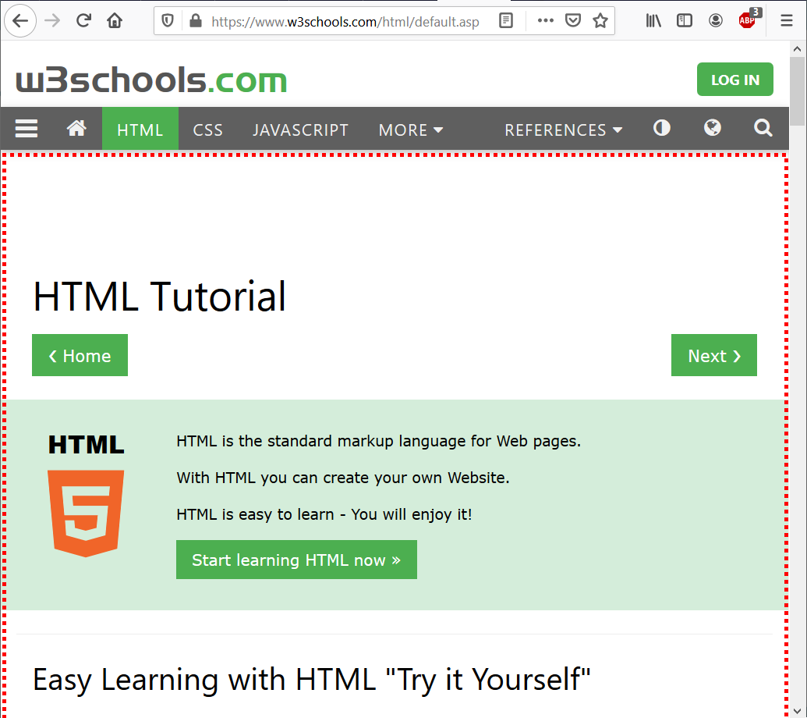
Éléments de groupement
Élément main : Contenu qui varie grandement d’une page à l’autre. C’est toutes les informations propres à une page Web. Potentiellement très vaste.
Encadré en rouge ici :

Slide 25


Styles de base
Pour conclure, abordons quelques styles CSS de base :
Styles colorés
Styles de texte
Styles de police
Pour les curieux / étudiants qui ne dorment pas :
Liste de tous les styles CSS : https://www.w3schools.com/cssref/

Slide 26

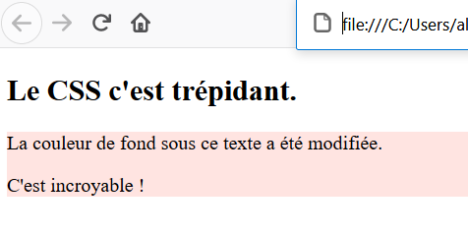
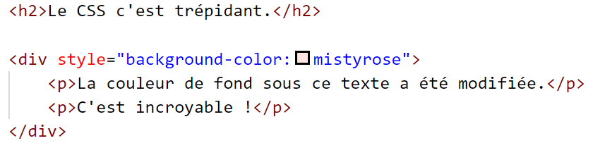
Couleurs
Règle color :
Change la couleur du texte.
Règle background-color :
Change la couleur de fond d’un élément.

Slide 27
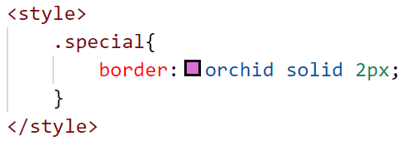

Couleurs
Règle border :
Encadre un élément / du texte avec une bordure.
Type de bordure (ici elle est continue plutôt que pointillée par exemple)
Couleur de la bordure
Largeur de la bordure (ici, mesurée en pixels)

Slide 28
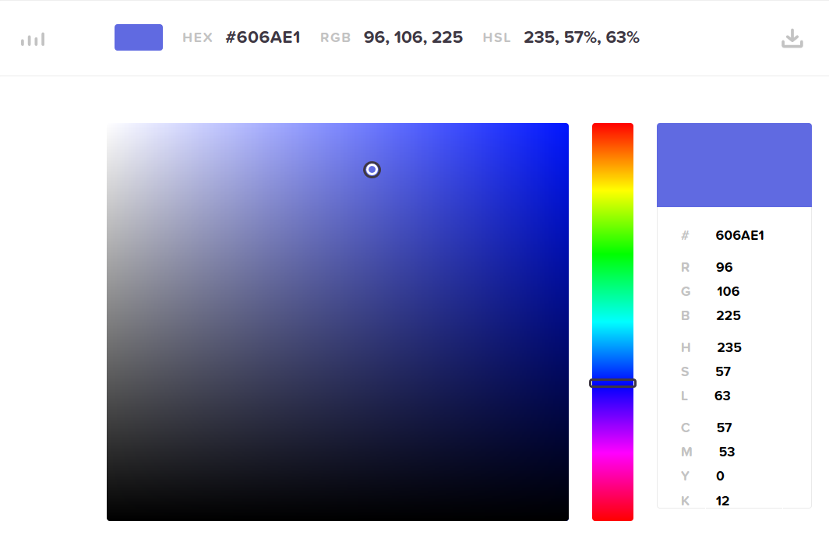
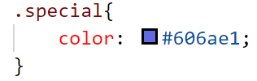

Couleurs
Comment choisir une couleur PRÉCISE ?
On peut utiliser un des 145 noms de couleurs que CSS connait … (blue, red, yellow, green, rebeccapurple, saddlebrown, peru, etc.)
Ou utiliser le code hexadécimal d’une couleur précise :
Pipette à couleurs en ligne :
https://htmlcolorcodes.com/color-picker/

Slide 29
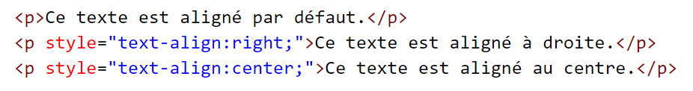
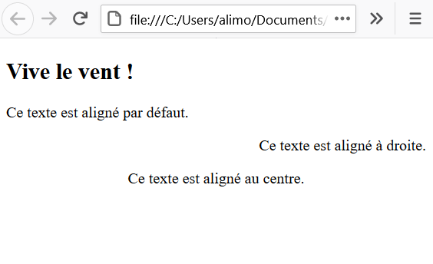
Styles de texte
Règle text-align :
Change l’alignement horizontal d’un texte. (Options : left, center, right, justify)

Slide 30
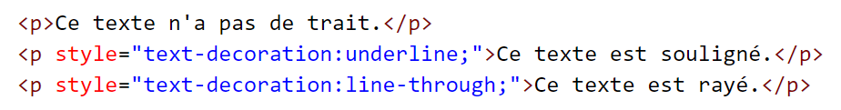
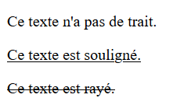
Styles de texte
Règle text-decoration :
Permet de mettre un trait sur / à travers / sous le texte. (Options : underline, overline, line-through, none)

Slide 31
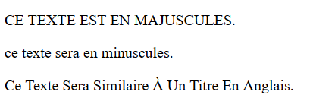
Styles de texte
Règle text-transform :
Détermine si le texte est en majuscules / minuscules. (Options : lowercase, uppercase, capitalize)

Slide 32


Styles de police
Règle font-family :
Détermine la famille de police du texte (Les options sont TRÈS nombreuses : Times New Roman, Verdana, Calibri, Courrier New, etc.)
On peut préciser plusieurs polices en les séparant par des virgules. Si jamais la première police n’est pas disponible dans le navigateur, la suivante sera utilisée.
Une police qui doit être écrite en plusieurs mots doit être encadrée avec des apostrophes.
Cela ne se voit peut-être pas, mais ce texte est en Verdana.

Slide 33
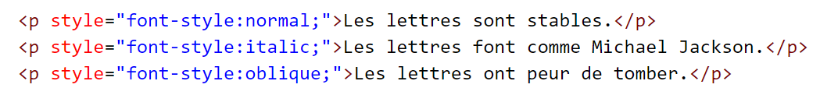
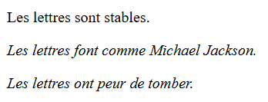
Styles de police
Règle font-style :
Règle qui détermine « à quel point une police est penchée / italique ». (Options : normal, italic, oblique)

Slide 34
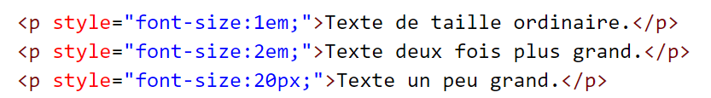
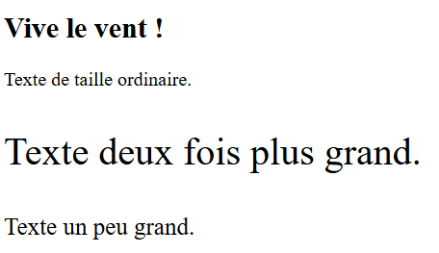
Styles de police
Règle font-size :
Détermine la taille du texte. Calculé en pixels ou en em. 1 em = taille ordinaire, 2 em = double de la taille ordinaire.

